Slide 1

Semafor pro chodce
VY_32_INOVACE_5A_11
Číslo projektu: CZ.1.07/1.4.00/21.1101
Sada 1
Člověk a jeho svět
Mateřská škola, Základní škola a Praktická škola Trhové Sviny

Slide 2
Anotace | Tento učební materiál je věnován jedné z částí BESIP. Žáci se jeho prostřednictvím seznámí s tím, jak vypadá semafor pro chodce, co znamenají barevné symboly na semaforu a jakou funkci nesou. První snímek obsahuje aktivitu, při níž mají žáci projevit předpoklady pro úspěšné zpracování této látky. Jejich úkolem je spojit čarou pomocí skrytého pera obrázky k sobě patřící (malé obrázky s velkým vzorem) a tím je roztřídit. Na dalším snímku se žáci dozví, co znamenají barevné symboly na semaforu (zelený panáček = jdi!, červený panáček = stůj!). Následující snímek žákům demonstruje, jak vypadá semafor pro chodce na obrázku, v dalším snímku si žáci prohlédnou semafor na fotografii. Následují aktivity, při nichž mají žáci prokázat, zda probírané učivo pochopili a zda si jej zapamatovali. Nejprve mají určit, který pokyn a obrázek patří k sobě. Svůj tip si mohou ověřit kliknutím na jednotlivé nápisy, které se po provedení této aktivační události sami přiřadí tam, kam patří. V další aktivitě je úkolem žáků vybrat správné tvrzení a spojit jej pomocí skrytého pera čarou. Poslední snímek obsahuje aktivitu, při níž je zapotřebí vypnout prezentaci a pokračovat v pracovním prostředí. Úkolem žáků je vložit pozměněné obrázky panáčků ze semaforu do příslušných rámečků. Pozměněné obrázky mají připomínat skutečný obraz semaforu za různého počasí a v různých časových podmínkách (ostré slunce, mráz, šero apod.).
Autor Období vytvoření materiálu | Mgr. Eliška Libánská Srpen 2011
Speciální vzdělávací potřeby | Mentální retardace, Poruchy autistického spektra, ADHD
Vzdělávací obor | Člověk a jeho svět
Druh učebního materiálu | Interaktivní DUM
Inovace | Díky novému softwaru je možné využívat rozšířených funkcí prezentace; Rukopisné poznámky.
Cílová skupina | Žák – se středně těžkým mentálním postižením
Stupeň a typ vzdělávání | Základní škola speciální – 1. stupeň, 1. období
Typická věková skupina | 1. – 3. ročník

Slide 3
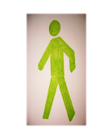
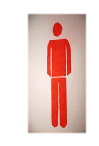
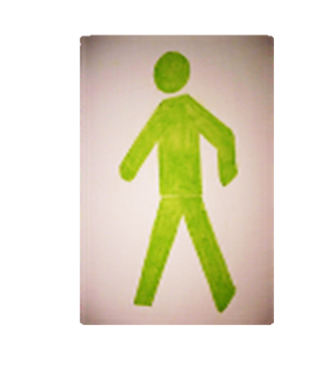
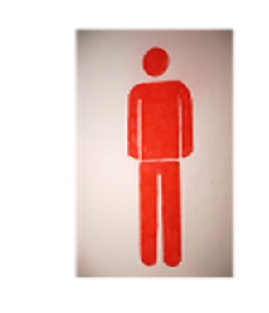
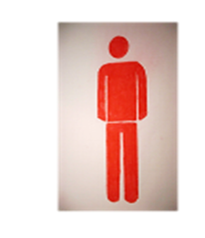
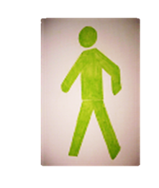

SPOJ ČAROU PANÁČKY BAREVNĚ K SOBĚ PATŘÍCÍ.

Slide 4
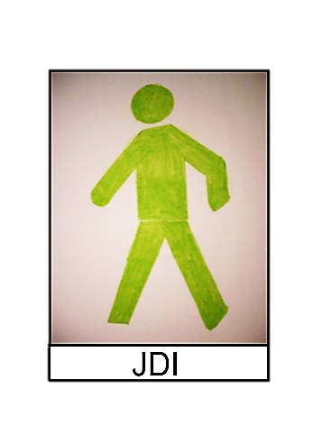
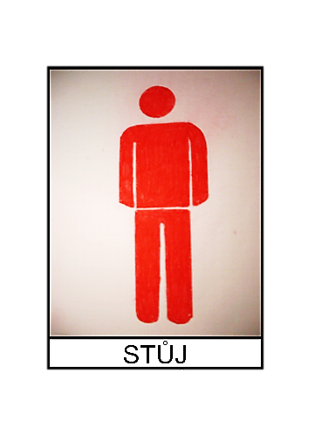
ZELENÁ ZNAMENÁ JDI.
ČERVENÁ ZNAMENÁ STŮJ.

Slide 5
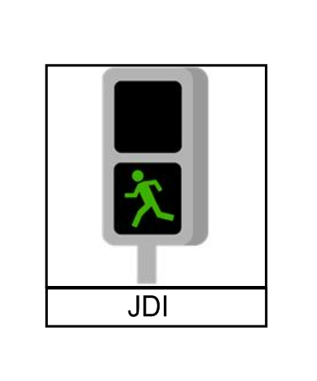
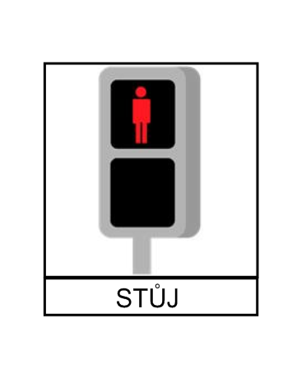
SEMAFOR PRO CHODCE – OBRÁZEK

Slide 6
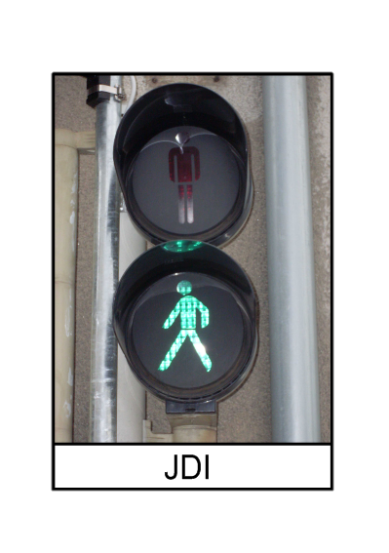
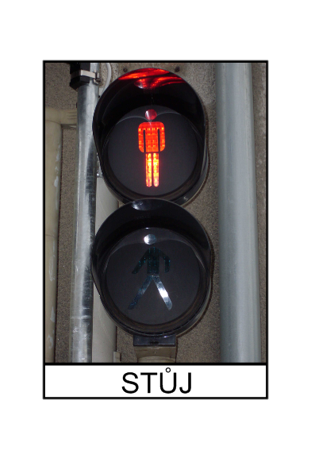
SEMAFOR PRO CHODCE - FOTOGRAFIE

Slide 7
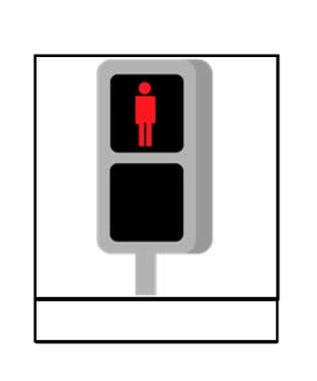
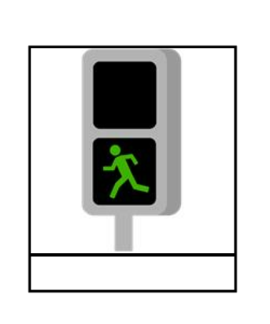
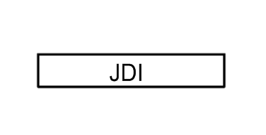
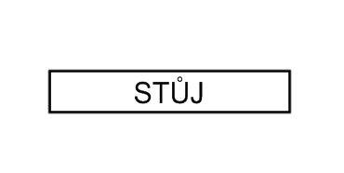
URČI, KTERÝ POKYN A OBRÁZEK PATŘÍ K SOBĚ.

Slide 8
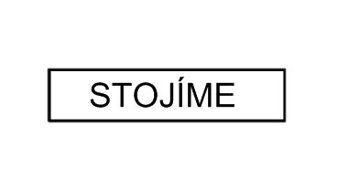

VYBER A SPOJ ČAROU SPRÁVNÉ TVRZENÍ.
NA ŽLUTOU
NA FIALOVOU
NA ČERVENOU
RŮŽOVOU
NA ZELENOU
NA MODROU

Slide 9
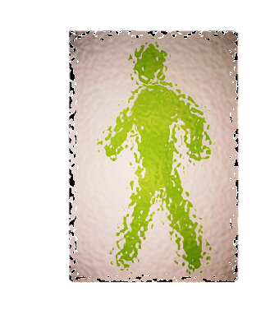
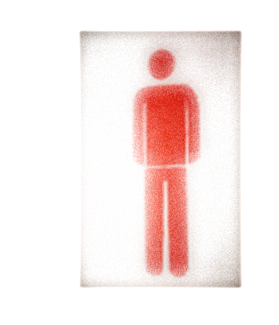
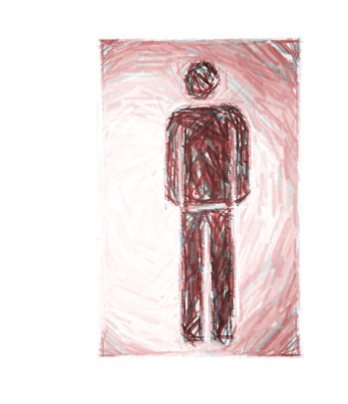
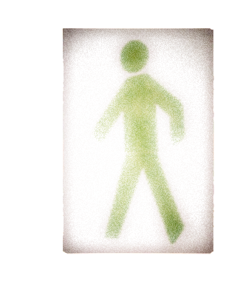
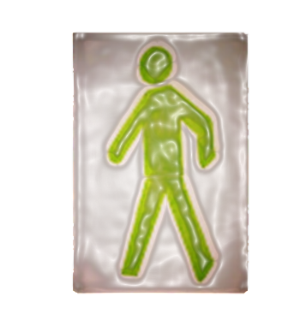

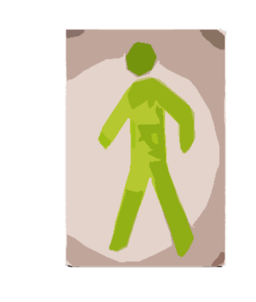
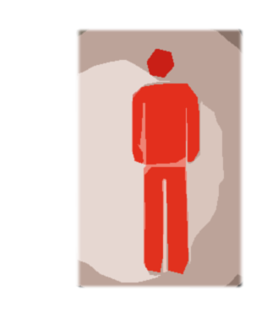
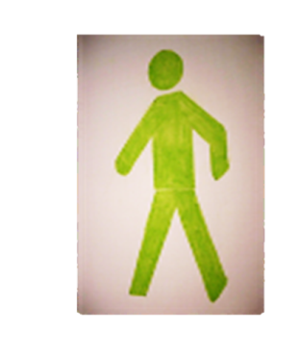
NĚKDY NEJSOU DÍKY POČASÍ SEMAFORY ÚPLNĚ ČITELNÉ -
VLOŽ DO PŘÍSLUŠNÝCH RÁMEČKŮ SYMBOLY PRO POKYNY „STŮJ!“ A „JDI!“
STŮJ!
JDI!

Slide 10
Použité zdroje
Archiv autora
Ilustrace autora
Microsoft Office - Klipart

